Slide 1
Homecredit Data analysis
By Wildan . Datascientist candidate

Slide 2
Background
Data disediakan oleh perusahaan Homecredit. Layanan pinjaman kepada populasi unbanked yang telah beroperasi lebih dari 14 Negara. Berfokus utamanya , kepada mereka yang memiliki sedikit credit history baik karena tidak dapat meminjam atau victim dari untrustworthy company. As per 2018 Homecredit memiliki lebih dari 29jt costumer
Note: Presentasi hanya berupa Analisa dan hasil . Untuk python code tersedia pada bagian jupyternotebook

Slide 3
Brief summary of data representation
Berikut sedikit summary dari representasi tiap data yang disajikan oleh homecredit:
1.aplication: main data yg di split 2 bagian dimana train ada targetnya, yg test tidak ada
2.bureau: kredit klien sebelumnya yg dilaporkan ke biro kredit berisi info2 seperti credit active dll
3.bureau balance : berisi status dan balance tiap klient
4.credit_card_balance: history dari tiap bulan dari applicant yg berhubungan dgn pinjaman
5.POS_CASH_balance: history dari Point of sales balance dan loans ke homecredit
6.previous_application: history dari applikasi sebelumnya di homecredit
7.installments_payments : history dari pembayaran

Slide 4
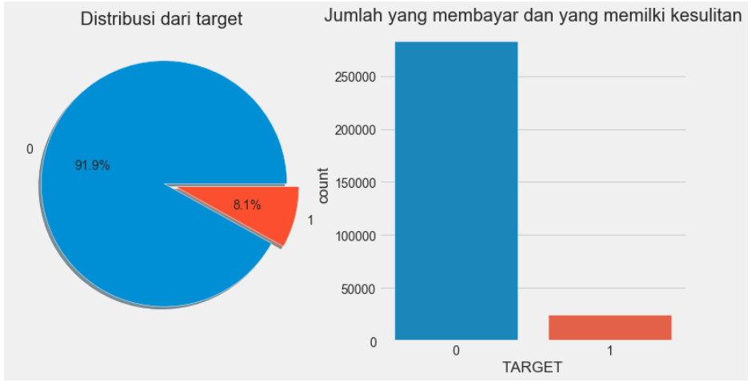
Explarotory Data Analysis(EDA)
Tujuan EDA adalah untuk merepresentasikan data agar mudah dibaca dan di eksplorasi tiap fitur yang berkaitan
Grafik disamping menunjukan jumlah client yang tidak memiliki kesulitan dalam hal pembayaran sebanyak 91,9% (target 0 ) dan 8,1% (target 1) memiliki kesulitan dalam mengemba

Slide 5
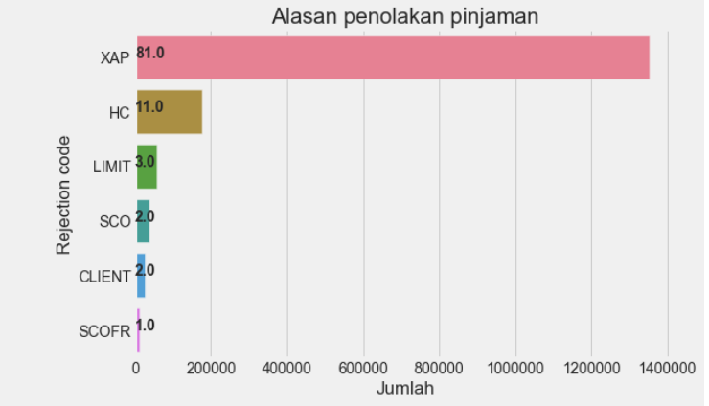
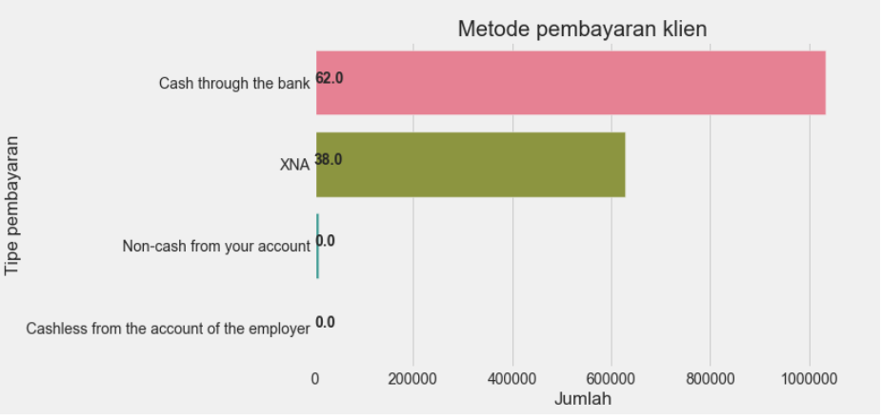
Data diambil dari previous_application merepresentasikan alasan penolakan pinjaman sebelumnya, Paling banyak dari kolom XAP yang paling mendominasi
Metode pembayaran yang paling banyak digunakan oleh peminjam pada application sebelumnya

Slide 6
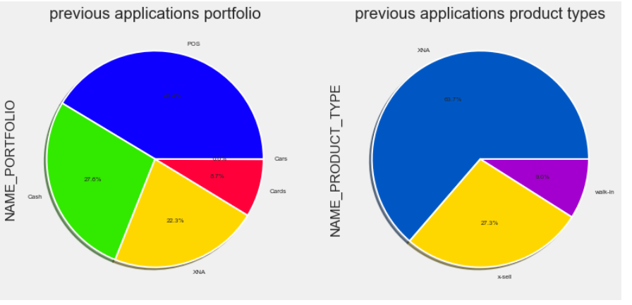
Data menunjukan pinjaman sebelumnya untuk apa . Terbanyak untuk POS diikuti cash
Grafik ke dua menunjukan apakah presentasi X-sell atau walk-in

Slide 7
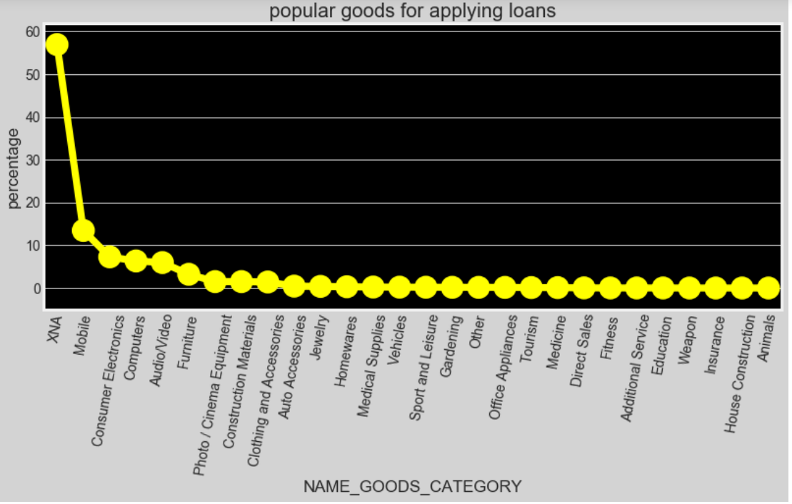
Representasi barang yang paling popular untuk mengajukan loans terbanyak ada di mobile, computer, video, furniture

Slide 8
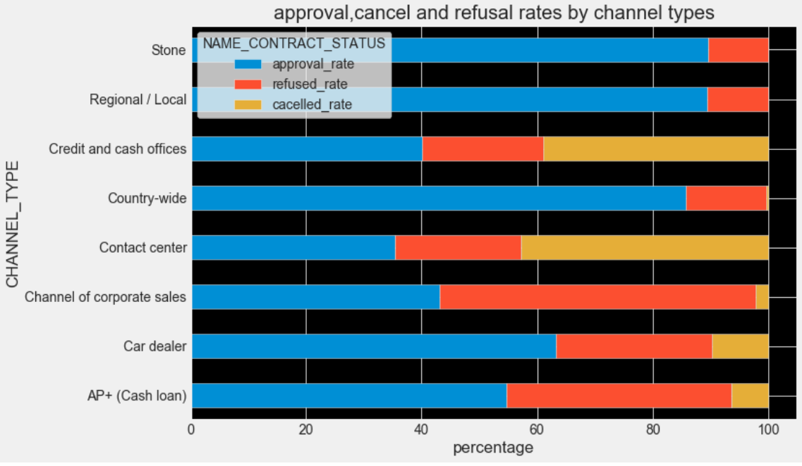
Merepresentasikan dari channel mana client didapat . Dan berapa approval rate masing – masing tiap channel disini yang tertinggi untuk approval rate adalah channel stone dan regional/local dengan refused rate terendah. Cancelled rate tertinggi ada di contact center dan credit and cash office

Slide 9
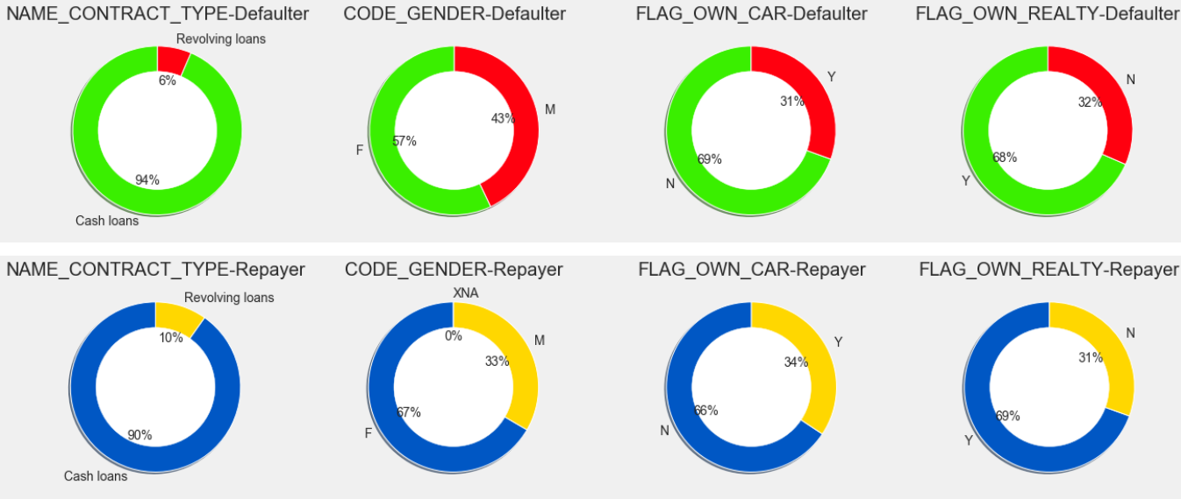
Dibagi menjadi dua bagian, yang atas adalah target = 1(artinya memiliki kesulitan dalam membayar) , yang bagian bawah adalah yang tidak memiliki kesulitan dalam membayar didistribusikan berdasarkan tipe pembayaran,gender, kepemilikan kendaraan, dan kepemilikan rumah

Slide 10
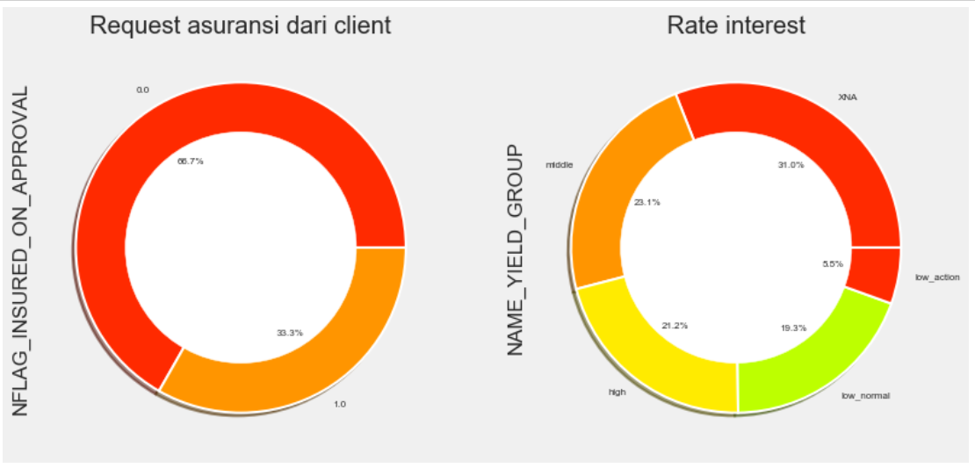
Piechart1 yang merepresentasikan apakah applicant merequest untuk asuransi atau tidak dimana kebanyakan tidak
Piechart2 yang merepresentasikan jumlah bunga yang ditawarkan masuk ke high , low atau medium

Slide 11
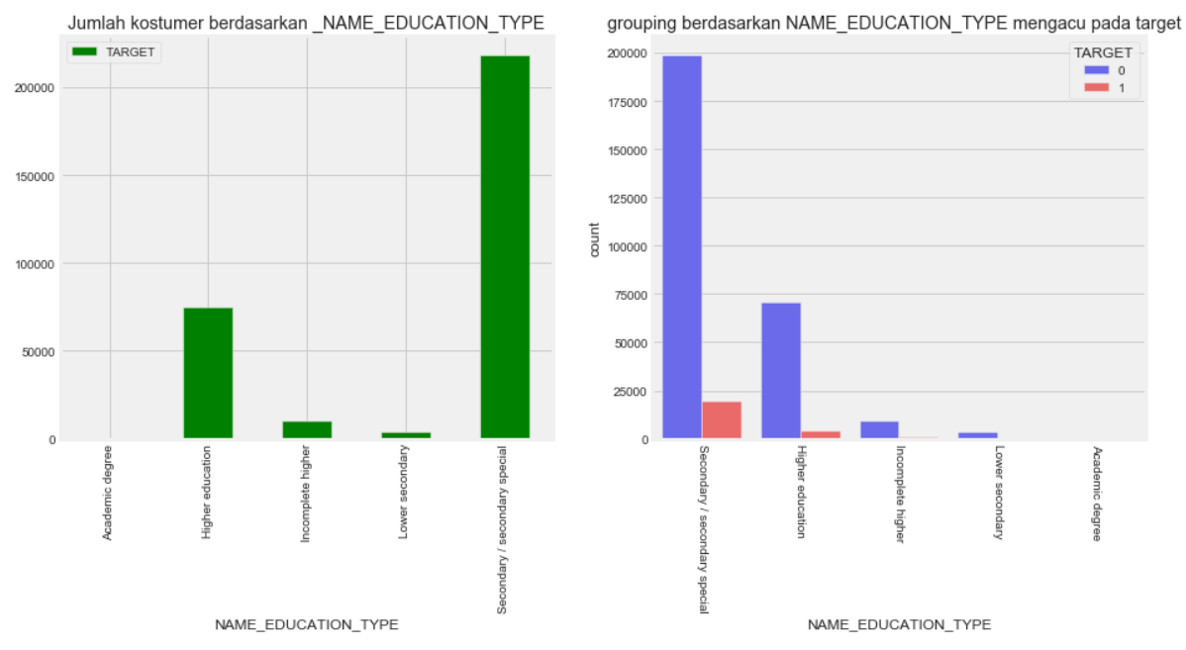
Grouping berdasarkan level Pendidikan.costumer terbanyak ada di level secondary/special , tetapi terdua kebanyak ada di higher education . banyak dari secondary special tidak bisa membayar loan.

Slide 12
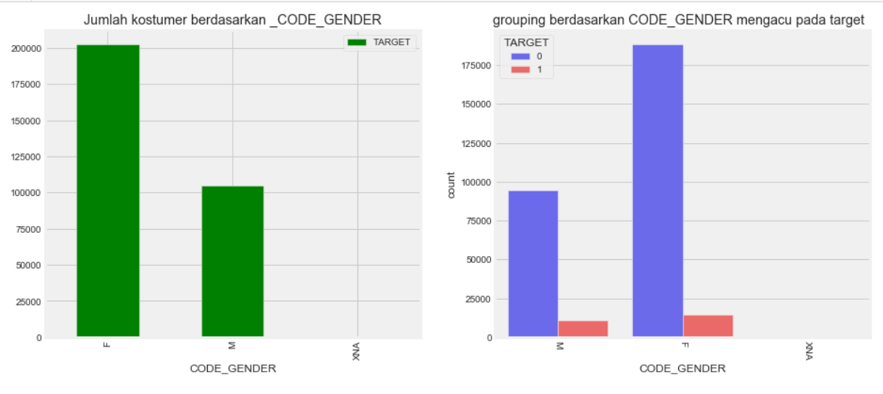
Grouping berdasarkan gender. costumer terbanyak ada di perempuan . Tetapi kalau dibandingkan dengan rasio , jumlah pria yang memiliki dificulty hampir sama dengan rasio pada wanita padahal jumlah peminjam lebih banyak wanita

Slide 13
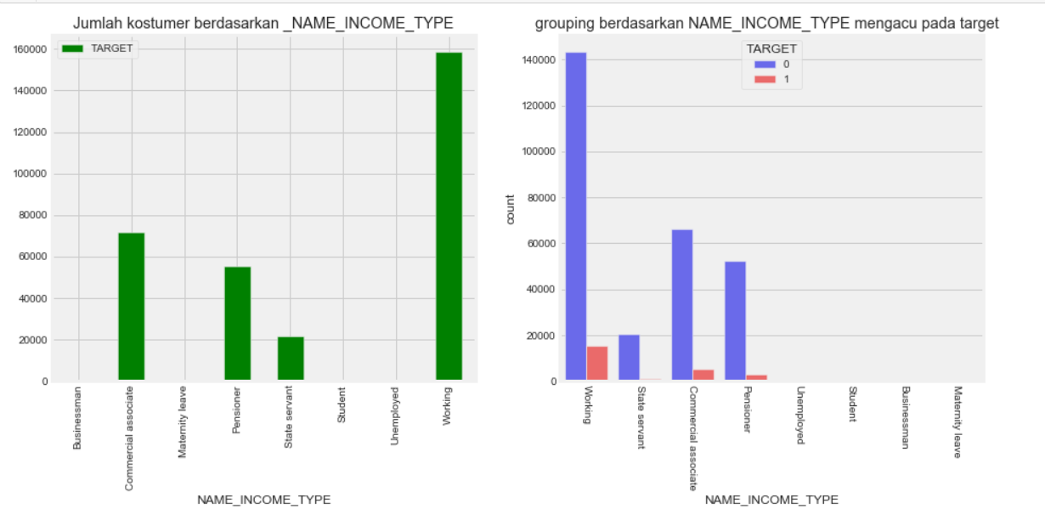
Grouping berdasarkan pemasukan darimana. peminjam paling banyak dari kalangan pekerja , dan jumlah paling banyak memiliki dificulites juga ada dikalangan pekerja diikuti oleh commercial assosciate dan pensiunan

Slide 14
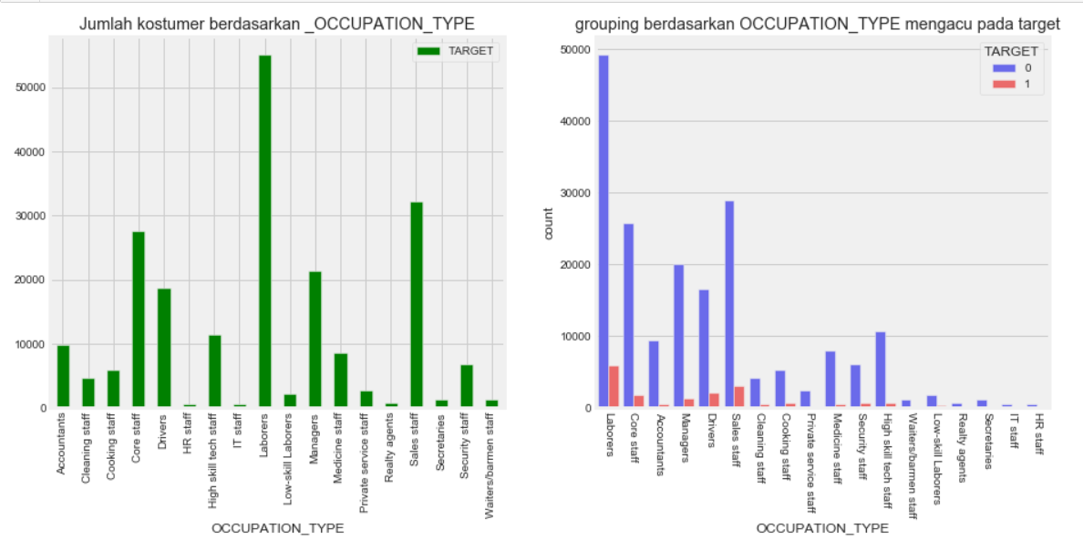
jumlah peminjam dari kelas buruh paling banyak. dan mereka juga memiliki kesulitan tertinggi. Sedangkan jumlah terendah peminjam ada di HR staff.

Slide 15
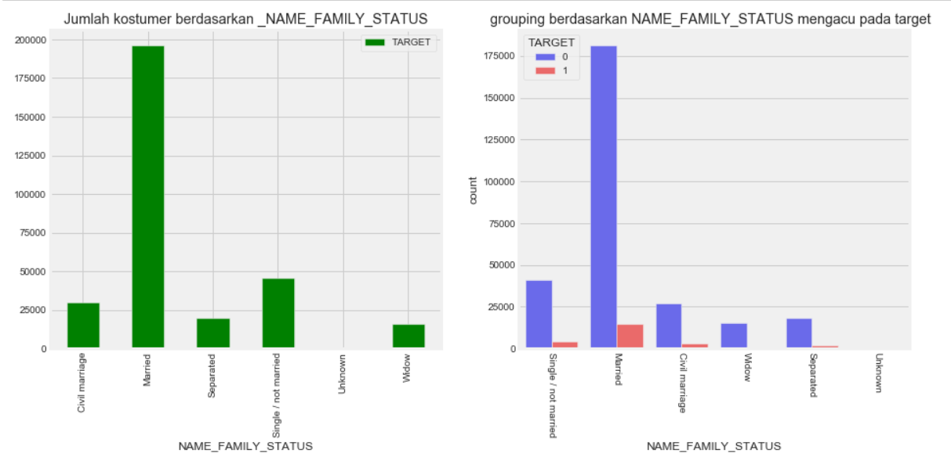
Jumlah peminjam terbanyak dari kalangan yang sudah berkeluarga begitu juga jumlah tertinggi dalam membayar kembali pinjaman

Slide 16
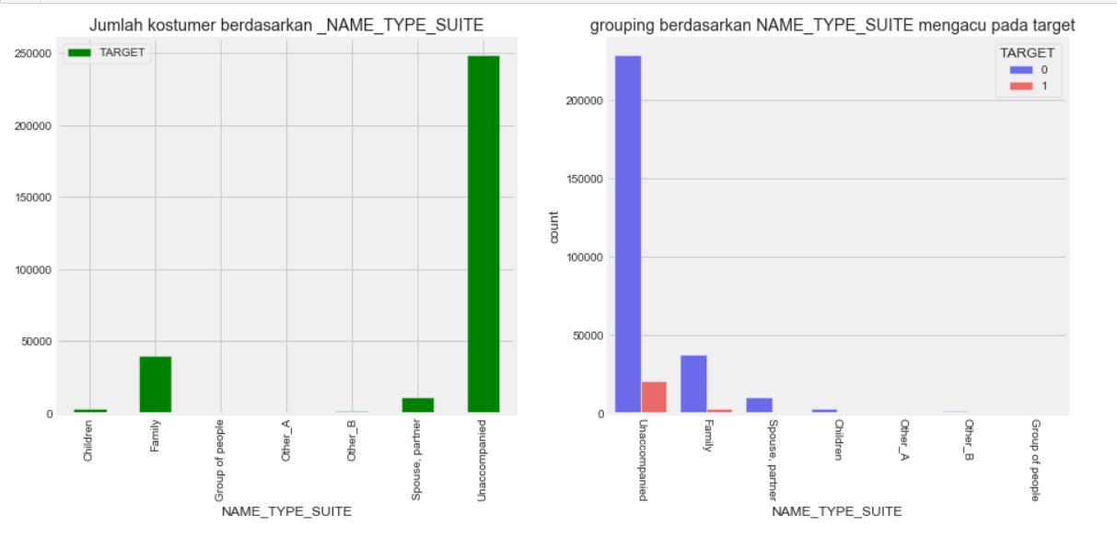
kebanyakan peminjam mengajukan pinjaman sendirian . Yang kedua terbanyak Bersama dengan keluarga.
Yang pinjam sendirian memiliki kesulitan terbanyak dalam mengembalikan pinjaman

Slide 17
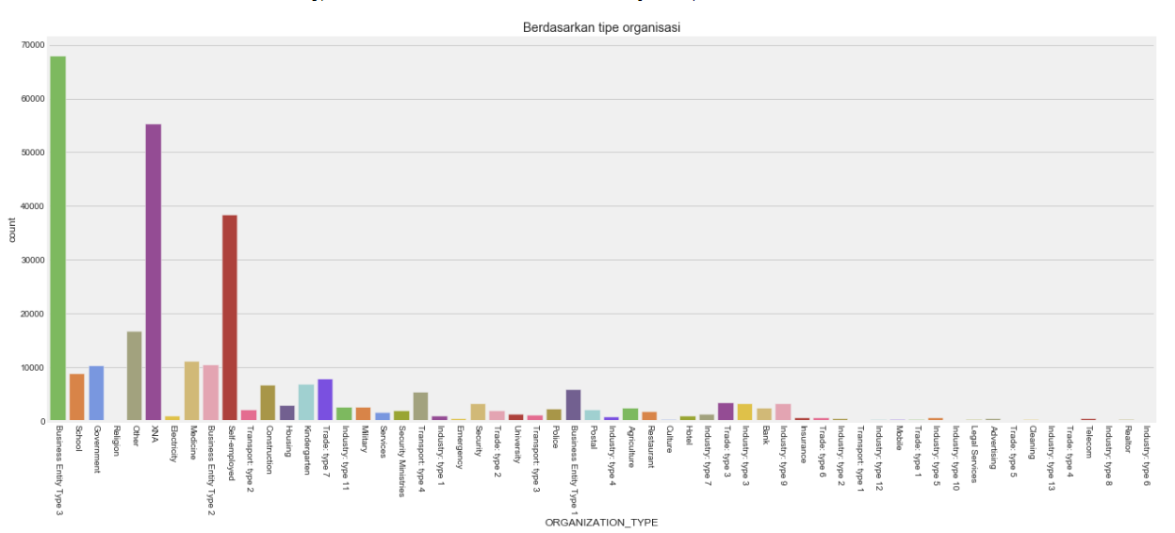
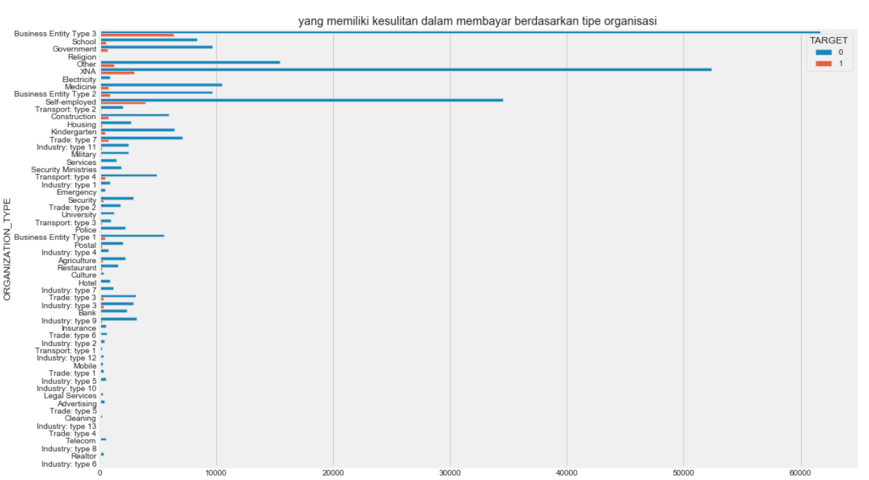
Business entitiy type 3 memiliki grade terbanyak sebagai peminjam dan juga memiliki kesulitan terbanyak dalam mengembalikan pinjaman, kedua terbanyak ada di wirausahawan meskipun XNA memiliki jumlah peminjam terbanyak

Slide 18
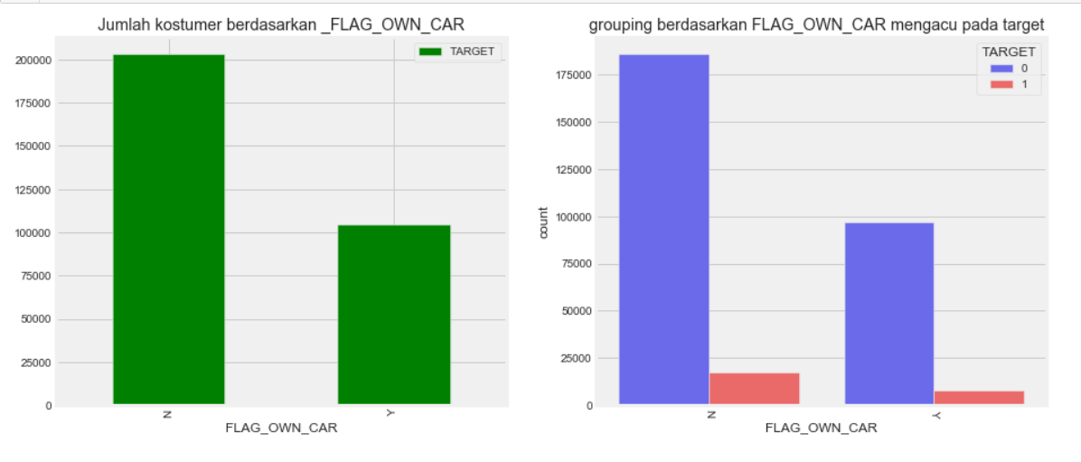
Mereka yang memiliki mobil meiliki rasio yg lebih kecil berdasarkan tingkat kesulitan dalam pengembalian dana

Slide 19
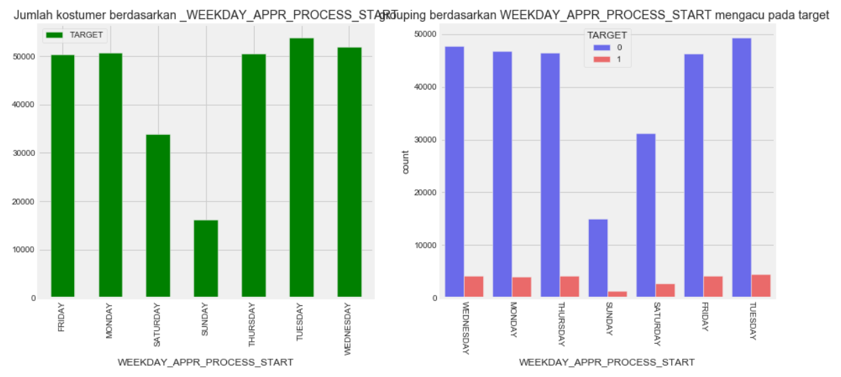
peminjam jarang di hari minggu dan sabtu . Paling banyak meminjam dihari selasa dan mereka yang minjam di hari selasa memilki tingkat kesulitan dalam pengembalian dana terbanyak

Slide 20
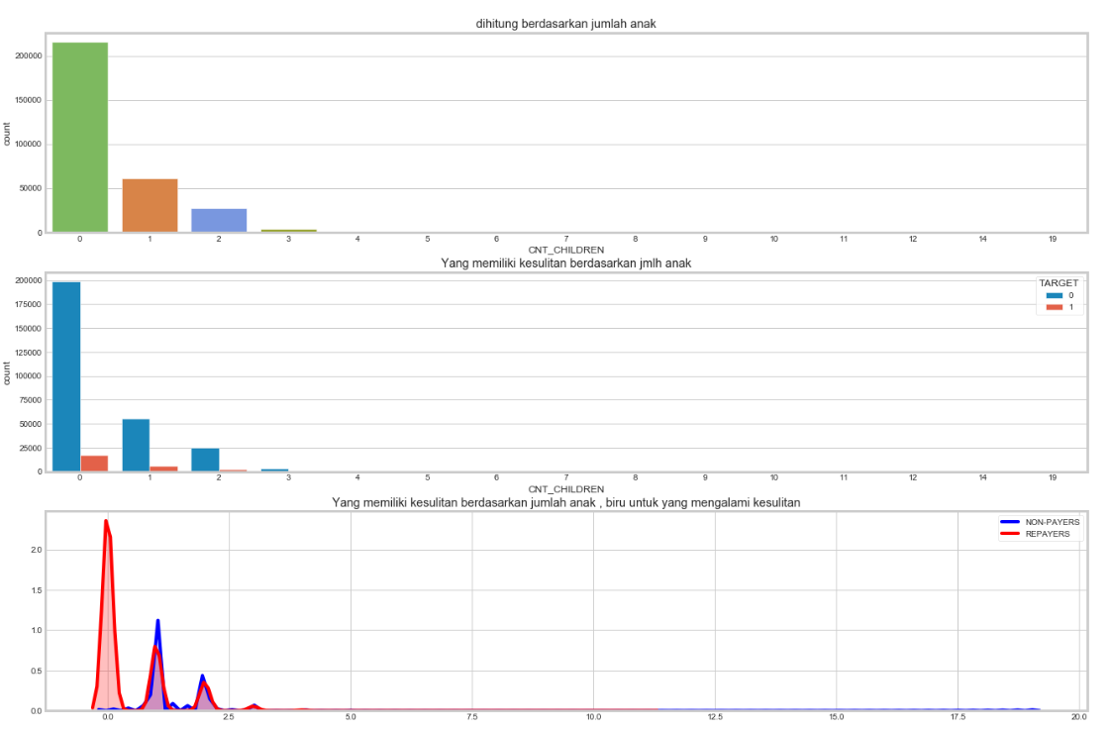
dari data diatas peminjam terbanyak adalah yang tidak memiliki anak dan tingkat kesulitan terbanyak ada di data dengan jumlah anak 0

Slide 21
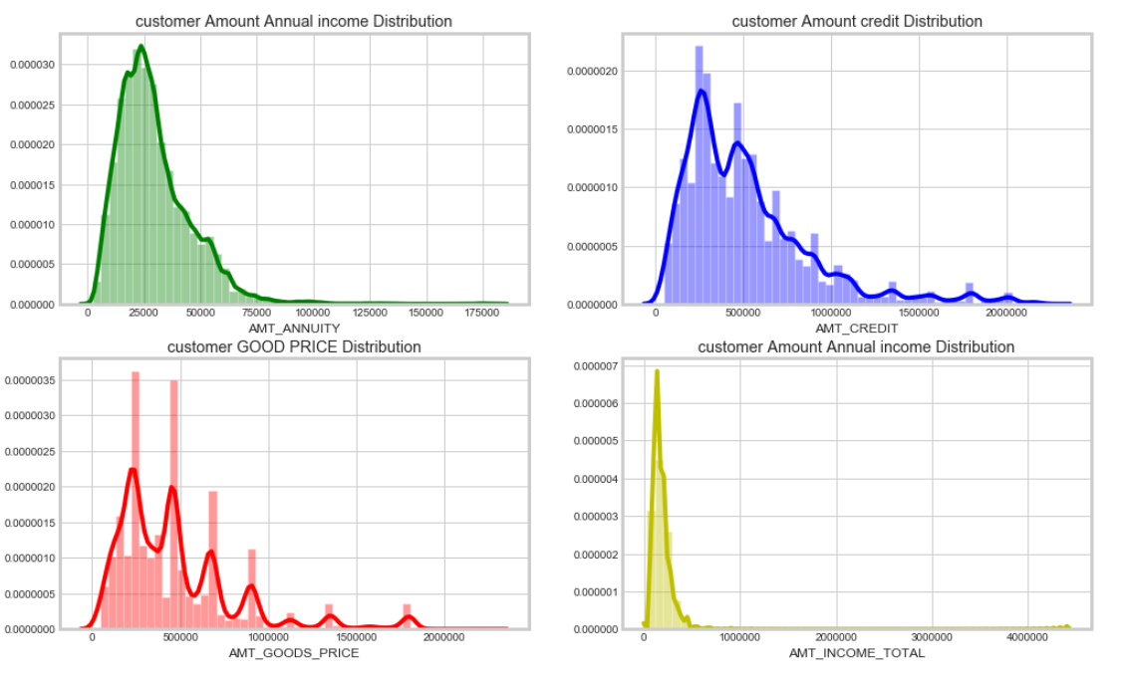
Grafik diatas melihat distribusi data. Grafik hijau menunjukan distribusi tunjangan pinjaman dari 0 hingga 75rb.
Grafik merah menunjunkan jumlah loan yang diberikan terdistribusi hingga 2jt tertinggi.
Grafik biru menunjukan distribusi jumlah kredit dari pinjaman grafik
Grafik kuning menunjukan total pendapatan dari client ada dibawah 1juta

Slide 22
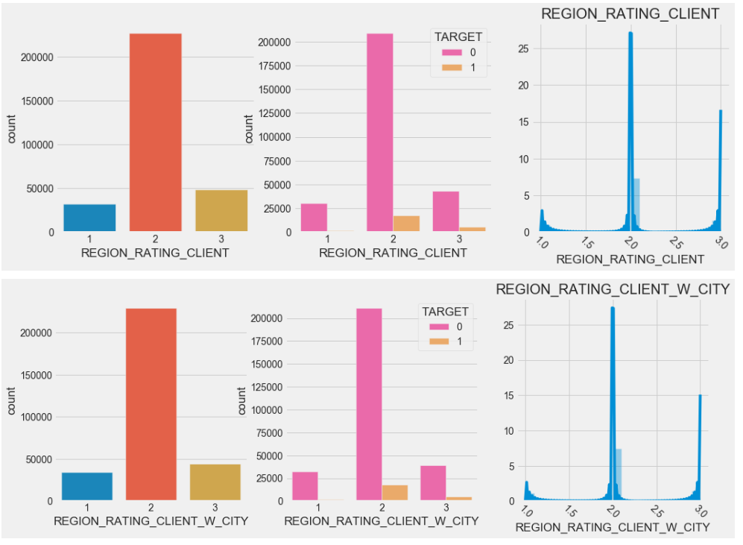
Distribusi data peminjam. Terbanyak di region 2 , region 2 juga memiliki tinkat kesulitan dalam mengembalikan pinjaman terbanyak

Slide 23
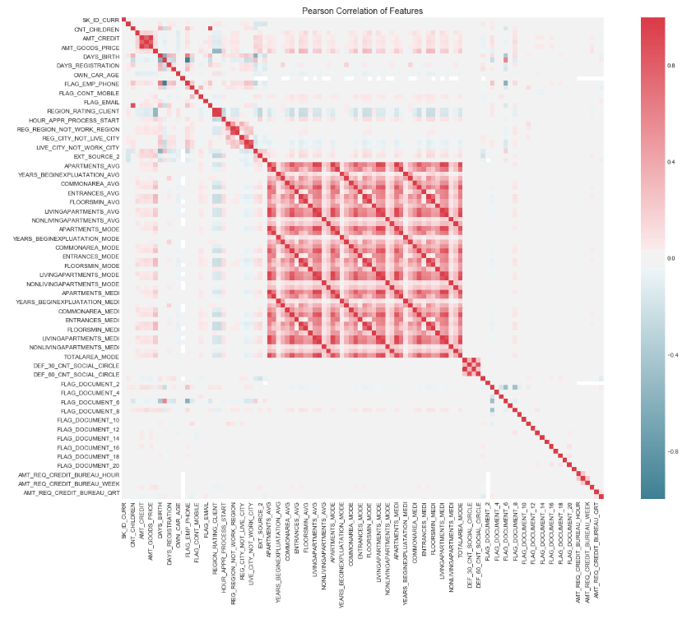
Fitur – fitur yang memiliki korelasi tinggi ada pada bagian AVG

Slide 24
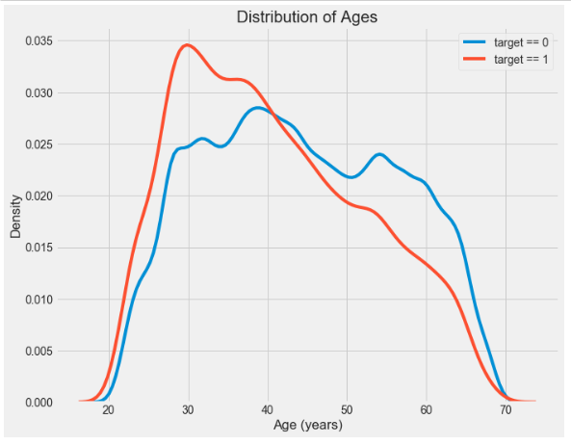
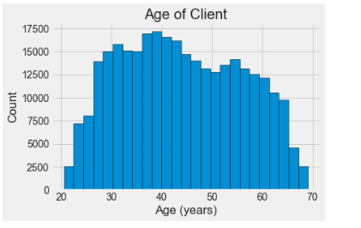
Distribusi umur peminjam paling banyak di umur 40an . Sedangkan untuk tingkat kesulitan membayar paling banyak diumur 30an

Slide 25
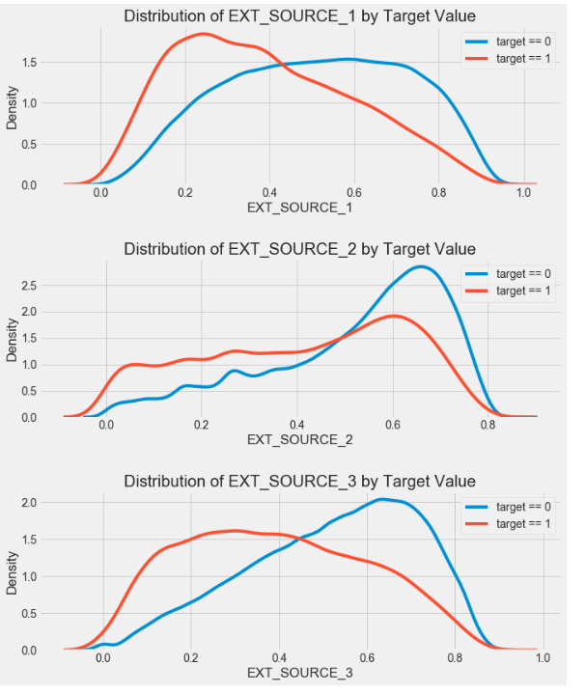
Distribusi source peminjam dipisahberdasarkan kemampuan target. Berdasarkan 3 plot tersebut bisa disimpulkan di retang 0-0.4 memiliki kesulitan dalam membayar paling tinggi

Slide 26
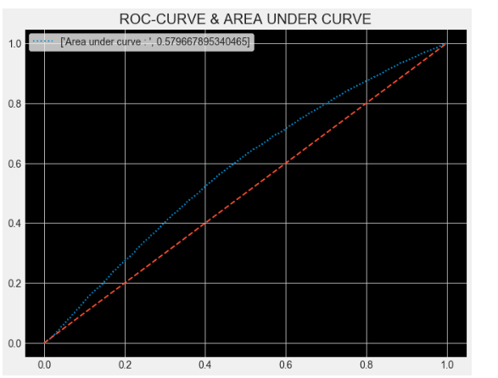
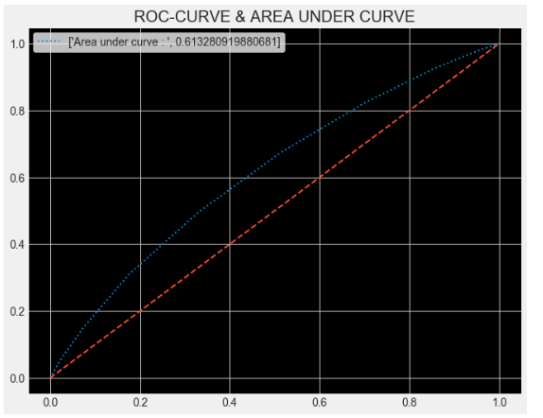
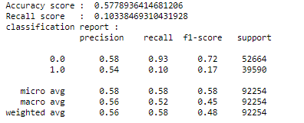
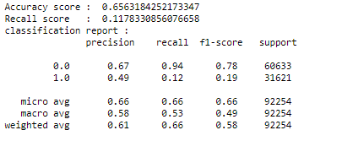
MACHINE LEARNING MODELING
Logistic
Regression
Randomforest
classifier

Slide 27
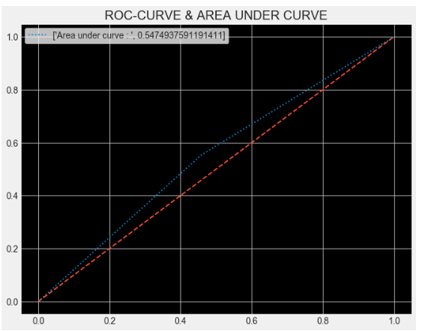
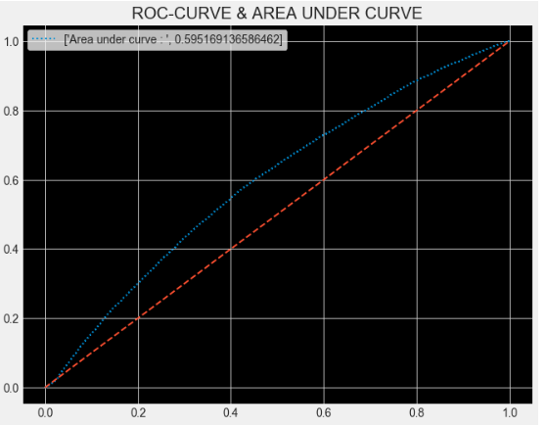
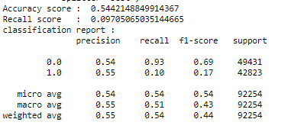
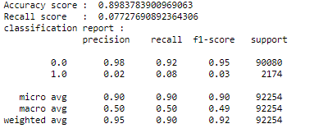
Decision
Tree
Gaussian

Slide 28
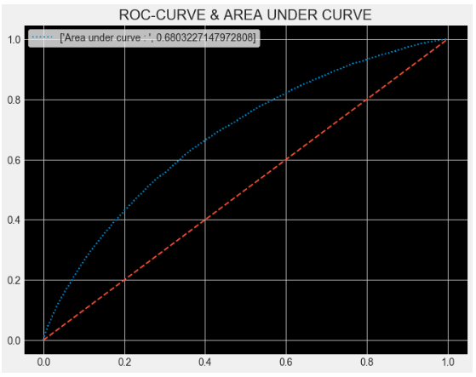
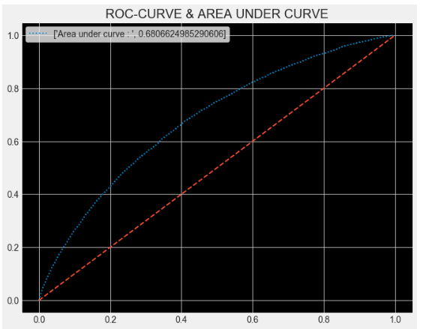
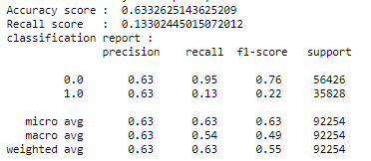
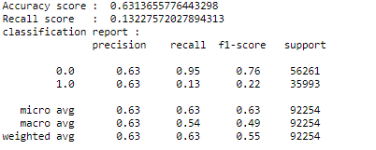
XGBOOST
Gradient Boosting

Slide 29
Penjelasan
Dalam hal klasifikasi nilai AUC tertinggi ada pada algoritma XGBOOST dan Gradient boosting , dengan nilai paling mendekati 1 (0.68 ) artinya untuk punya kapabilitas bagus dalam seperability class dalam model ini
Meskipun tidak memiliki AUC tinggi pada gaussian bisa memiliki nilai akurasi tertinggi dan lebih superior dari algoritma lainnya, artinya model pada Gaussian dapat mengukur representasi data mana yang membang benar menunjukan tiap hipotesis, ROC lebih ke memberikan asumsi bagaimana si model ini memperlakukan tiap class
Saran : dalam hal kredit kita menginginkan bahwa peminjam dapat mengembalikan (target = 0 ) , sehingga dalam hal ini Gaussian lebih direkomendasikan karena memiliki akurasi tertinggi sehingga bisa mengkasifikasikan target lebih akurat .

